Slide 1
BÀI 15
PHONG TRÀO DÂN CHỦ 1936 - 1939

Slide 2
BÀI 15
PHONG TRÀO DÂN CHỦ 1936 - 1939
NỘI DUNG BÀI HỌC
I. Tình hình thế giới và trong nước
II. Phong trào dân chủ 1936 -1939.

Slide 3
BÀI 15
PHONG TRÀO DÂN CHỦ 1936 - 1939
I. TÌNH HÌNH THẾ GIỚI VÀ TRONG NƯỚC
1.Tình hình thế giới
- Đầu những năm 30, thế lực phát xít cầm quyền ở Đức, Italia, Nhật Bản… chuẩn bị chiến tranh thế giới

Slide 4
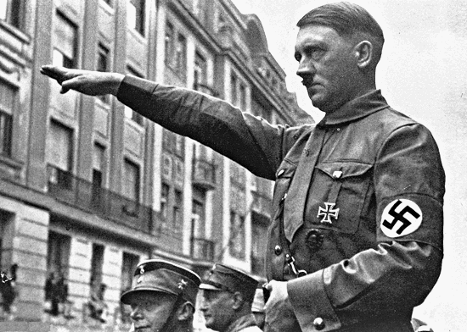
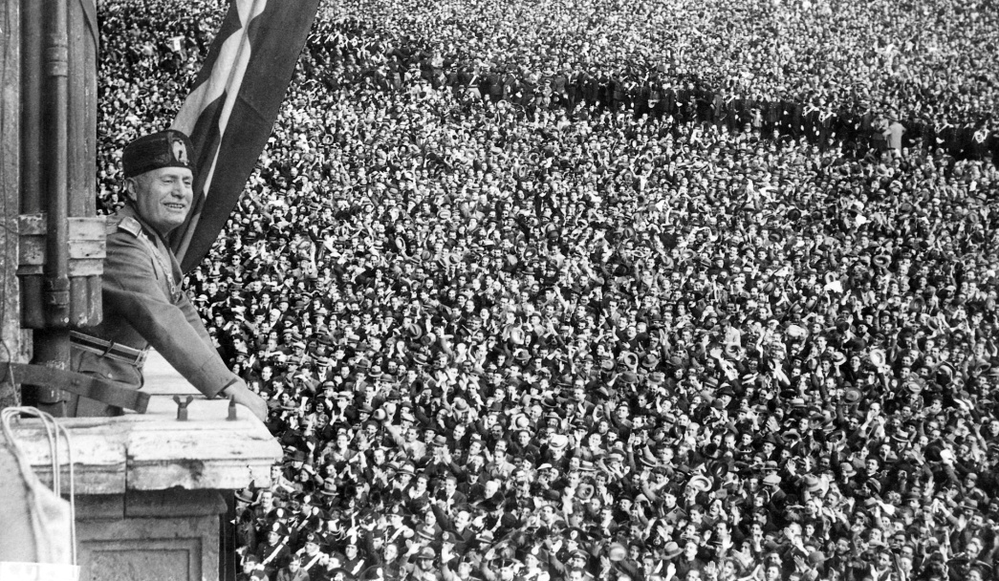
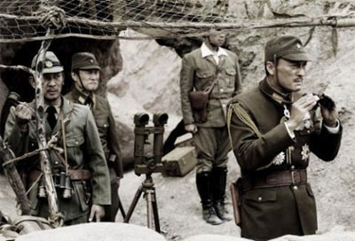
Phát xít Đức
Phát xít Italia
Phát xít Nhật

Slide 5
BÀI 15
PHONG TRÀO DÂN CHỦ 1936 - 1939
I- TÌNH HÌNH THẾ GIỚI VÀ TRONG NƯỚC
1. Tình hình thế giới
- Đầu những năm 30, thế kỉ XX chủ nghĩa phát xít cầm quyền ở Đức, Ý, Nhật Bản chạy đua vũ trang, chuẩn bị chiến tranh thế giới.
- Tháng 7-1935, Đại hội Quốc tế Cộng sản lần thứ VII xác định nhiệm vụ chống chủ nghĩa phát xít, thành lập Mặt trận nhân dân…

Slide 6
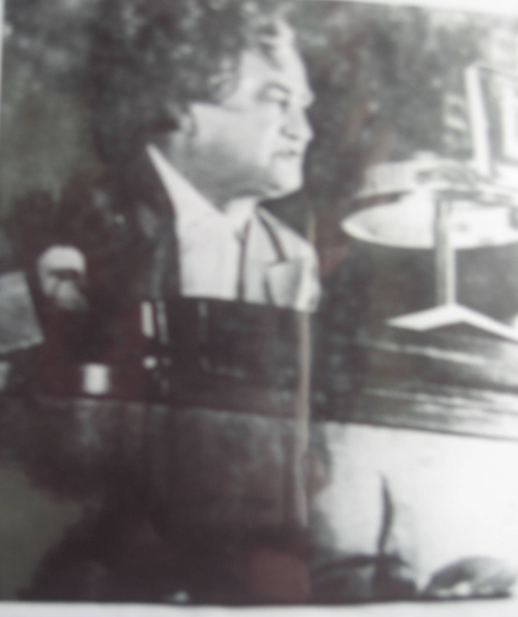
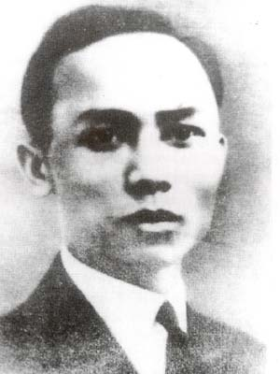
Đại hội Quốc tế Cộng sản lần thứ VII tại Mátxcơva Tháng 7-1935
G.Đimitơrốp
Lê Hồng Phong

Slide 7
BÀI 15
PHONG TRÀO DÂN CHỦ 1936 - 1939
I- TÌNH HÌNH THẾ GIỚI VÀ TRONG NƯỚC
1. Tình hình thế giới
- Đầu những năm 30 của thế kỉ XX, thế lực phát xít cầm quyền ở Đức, Ý, Nhật Bản chạy đua vũ trang, chuẩn bị chiến tranh thế giới.
- Tháng 7-1935, Đại hội Quốc tế Cộng sản lần thứ VII, xác định nhiệm vụ chống chủ nghĩa phát xít, bảo vệ hòa bình, thành lập Mặt trận nhân dân rộng rãi.
- Tháng 6-1936, Mặt trận Nhân dân Pháp lên cầm quyền , thi hành một số chính sách tiến bộ ở thuộc địa

Slide 8
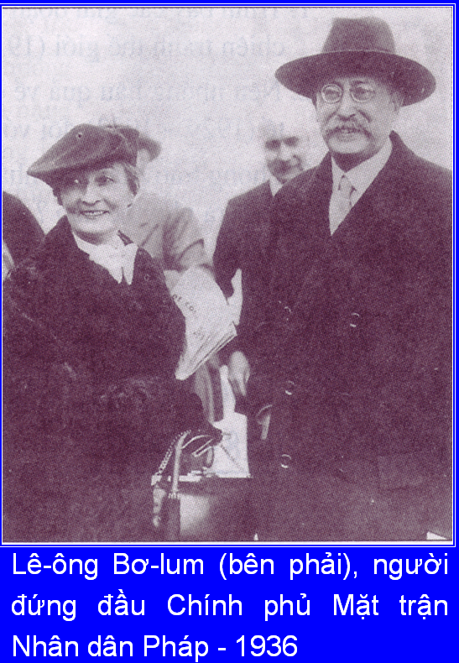
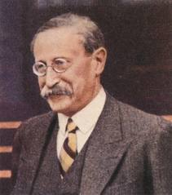

Slide 9
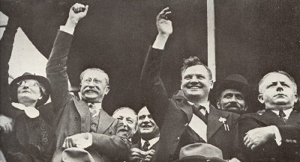
Mặt trận nhân dân Pháp

Slide 10
BÀI 15
PHONG TRÀO DÂN CHỦ 1936 - 1939
I. TÌNH HÌNH THẾ GIỚI VÀ TRONG NƯỚC
1. Tình hình thế giới
2. Tình hình trong nước
- Chính trị : Nhiều đảng phái hoạt động, trong đó Đảng Cộng sản Đông Dương là chính đảng mạnh nhất.
- Kinh tế:
+ Nông nghiệp
Pháp tăng cường khai thác thuộc địa, kt Việt Nam lệ thuộc vào Pháp
+ Công nghiệp
+ Thương nghiệp

Slide 11
BÀI 15
PHONG TRÀO DÂN CHỦ 1936 - 1939
I. TÌNH HÌNH THẾ GIỚI VÀ TRONG NƯỚC
1. Tình hình thế giới
2. Tình hình trong nước
- Chính trị :
- Kinh tế:
- Xã hội:
Đời sống của nhân dân gặp khó khăn.
=> Dưới sự lãnh đạo của ĐCSĐD phong trào dân chủ diễn ra mạnh mẽ

Slide 12
BÀI 15
PHONG TRÀO DÂN CHỦ 1936 - 1939
I.TÌNH HÌNH THẾ GIỚI VÀ TRONG NƯỚC
II. PHONG TRÀO DÂN CHỦ 1936 - 1939
1. Hội nghị Ban Chấp hành Trung ương Đảng Cộng sản Đông Dương tháng 7-1936
7 – 1936 Hội nghị họp tại Thượng Hải (TQ) do đồng chí Lê Hồng Phong Tổng bí thư của Đảng chủ trì

Slide 13
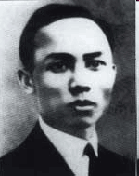
BÀI 15
PHONG TRÀO DÂN CHỦ 1936 - 1939
Đồng chí Lê Hồng Phong (1902-1942)
Tên thật là Lê Huy Doãn, quê ở làng Thông Lạng (nay thuộc xã Hưng Thông), huyện Hưng Nguyên, Nghệ An.
Tổng bí thư của Đảng (1935-1936) Tháng 7-1935, ông dẫn đầu đoàn đại biểu Đảng dự Đại hội VII Quốc tế Cộng sản ở Moskva.

Slide 14
Đồng chí Lê Hồng Phong (1902-1942)
Tháng l-1940, Lê Hồng Phong bị bắt tại quê, rồi giam vào Khám Lớn Sài Gòn, cuối năm 1940, chúng đày đồng chí ra Côn Đảo. Trước những đòn tra tấn dã man, liên tục của địch, đồng chí vẫn nêu cao chí khí cách mạng, Chúng hành hạ đồng chí cho đến kiệt sức. Trước khi trút hơi thở cuối cùng vào trưa ngày 6-9-1942, đồng chí nhắn lại: “Nhờ các đồng chí nói với Đảng rằng, tới giờ phút cuối cùng, Lê Hồng Phong vẫn tin tưởng vào thắng lợi vẻ vang của cách mạng”.

Slide 15
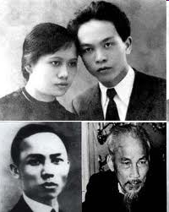
Đồng chí Lê hồng Phong và
Nguyễn Thi Minh Khai

Slide 16
Bài 15: PHONG TRÀO DÂN CHỦ 1936 - 1939
II – PHONG TRÀO DÂN CHỦ 1936 - 1939
1. Hội nghị Ban chấp hành Trung ương Đảng Cộng sản Đông Dương tháng 7 - 1936
Nội dung hội nghị:
+ Nhiệm vụ trước mắt: chống chế độ phản động thuộc địa, chống phát xít, chống chiến tranh, đòi tự do dân sinh, dân chủ, cơm áo, hòa bình...

Slide 17
Bài 15: PHONG TRÀO DÂN CHỦ 1936 - 1939
II – PHONG TRÀO DÂN CHỦ 1936 - 1939
1. Hội nghị Ban chấp hành Trung ương Đảng Cộng sản Đông Dương tháng 7 - 1936
+ Phương pháp đấu tranh: kết hợp công khai - bí mật, hợp pháp – bất hợp pháp...
+ Thành lập Mặt trận Thống nhất nhân dân phản đế Đông Dương tháng 3 – 1938 đổi thành Mặt trận Thống nhất dân chủ Đông Dương (Mặt trận Dân chủ Đông Dương).
-> Đảng đã đề ra đường lối cách mạng phù hợp sáng tạo chuyển hướng đấu tranh đúng đắn cho cách mạng Việt Nam

Slide 18
BÀI 15
PHONG TRÀO DÂN CHỦ 1936 - 1939
I. TÌNH HÌNH THẾ GIỚI VÀ TRONG NƯỚC
II. PHONG TRÀO DÂN CHỦ 1936 - 1939
1. Hội nghị Ban Chấp hành Trung ương Đảng Cộng Sản Đông Dương tháng 7-1936
2. Những phong trào đấu tranh tiêu biểu
a. Đấu tranh đòi các quyền tự do, dân sinh, dân chủ
- Phong trào Đông Dương Đại hội (8/1936)…

Slide 19
Bài 15: PHONG TRÀO DÂN CHỦ 1936 - 1939
II – PHONG TRÀO DÂN CHỦ 1936 - 1939
Hội nghị Ban chấp hành Trung ương Đảng Cộng sản Đông Dương tháng 7 – 1936
Những phong trào đấu tranh tiêu biểu
a, Đấu tranh đòi các quyền tự do, dân sinh, dân chủ
Năm 1936, được tin Pháp cử phái đoàn sang điều tra tình hình Đông Dương.
-> Đảng tổ chức nhân dân đề ra các bản “dân nguyện”, thành lập các Ủy ban hành động...

Slide 20
Bài 15: PHONG TRÀO DÂN CHỦ 1936 - 1939
II – PHONG TRÀO DÂN CHỦ 1936 - 1939
Hội nghị Ban chấp hành Trung ương Đảng Cộng sản Đông Dương tháng 7 – 1936
Những phong trào đấu tranh tiêu biểu
a. Đấu tranh đòi các quyền tự do, dân sinh, dân chủ
Đầu năm 1937, phái viên Gô đa và Toàn quyền Brêviê sang Đông Dương.
-> quần chúng nhân dân tổ chức “đón rước”, thực chất là biểu tình, đưa yêu sách về dân sinh, dân chủ...

Slide 21
Bài 15: PHONG TRÀO DÂN CHỦ 1936 - 1939
II – PHONG TRÀO DÂN CHỦ 1936 - 1939
Hội nghị Ban chấp hành Trung ương Đảng Cộng sản Đông Dương tháng 7 – 1936
Những phong trào đấu tranh tiêu biểu
a. Đấu tranh đòi các quyền tự do, dân sinh, dân chủ
Ngày 1/5/1938, cuộc mít tinh đã tổ chức công khai ở Hà Nội (nhà Đấu Xảo), với 2,5 vạn người tham gia...

Slide 22
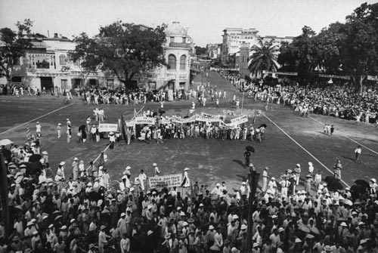
Mít tinh kỉ niệm Ngày Quốc tế Lao Động 1.5.1938Tại khu Đấu Xảo (Hà Nội)

Slide 23
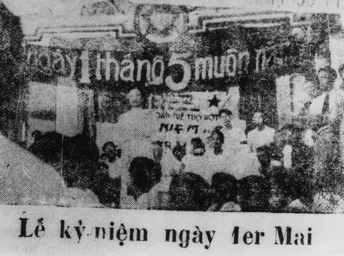
Bài 15: PHONG TRÀO DÂN CHỦ 1936 - 1939
II – PHONG TRÀO DÂN CHỦ 1936 - 1939
Hội nghị Ban chấp...
Những phong trào đấu tranh...
a. Đấu tranh đòi các quyền tự do
Lễ mít tinh ngày 1/5/1938

Slide 24
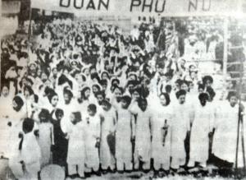
Bài 15: PHONG TRÀO DÂN CHỦ 1936 - 1939
II – PHONG TRÀO DÂN CHỦ 1936 - 1939
Hội nghị Ban chấp...
Những phong trào đấu tranh...
a, Đấu tranh đòi các quyền tự do
Đoàn phụ nữ trong lễ mít tinh 1/5/1938

Slide 25
BÀI 15
PHONG TRÀO DÂN CHỦ 1936 - 1939
1. Hội nghị BCH Trung ương ĐCS ĐD tháng 7-1936
2. Những phong trào đấu tranh tiêu biểu
b. Đấu tranh nghị trường : SGK

Slide 26
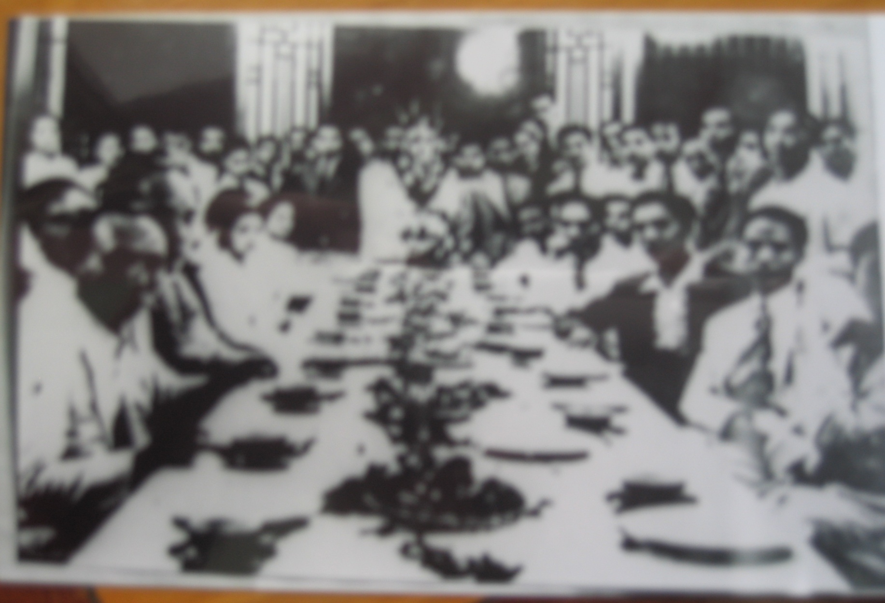
Đấu tranh nghị trường
Tiệc mừng ông Đặng Thai Mai dân biểu Trung kỳ 1936

Slide 27
BÀI 15
PHONG TRÀO DÂN CHỦ 1936 - 1939
1. Hội nghị BCH Trung ương ĐCS ĐD tháng 7-1936
2. Những phong trào đấu tranh tiêu biểu
b. Đấu tranh nghị trường : Mặt trận Dân chủ Đông Dương đã đưa người ra tranh cử vào các cơ quan chính quyền thực dân…
c. Đấu tranh trên lĩnh vực báo chí công khai: SGK

Slide 28
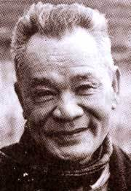
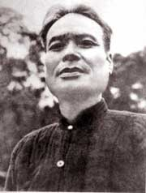
Đấu tranh trên lĩnh vực sách báo công khai
Nguyễn Công Hoan
Ngô Tất Tố

Slide 29
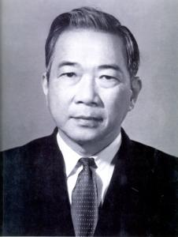
Đấu tranh trên lĩnh vực sách báo công khai

Slide 30
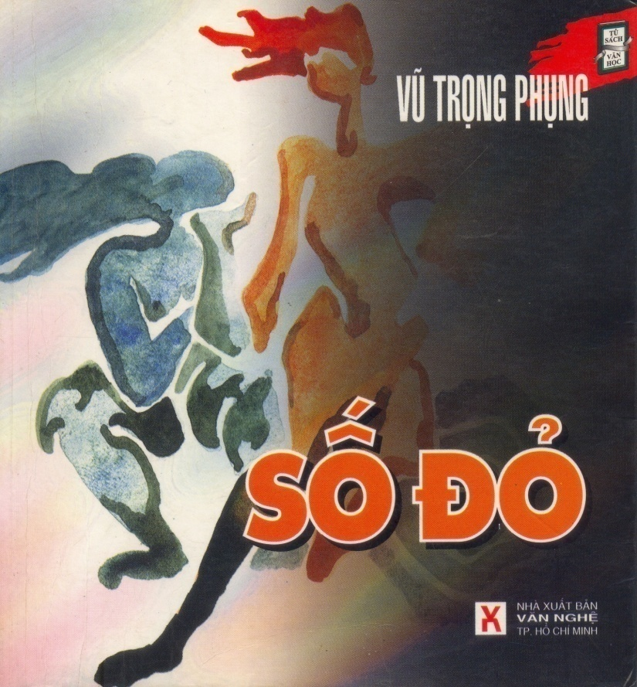
Đấu tranh trên lĩnh vực sách báo công khai
Vũ Trọng Phụng
( 1912- 1939 ).

Slide 31
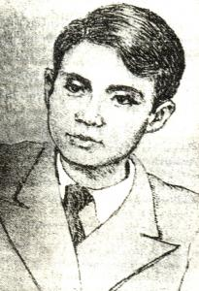
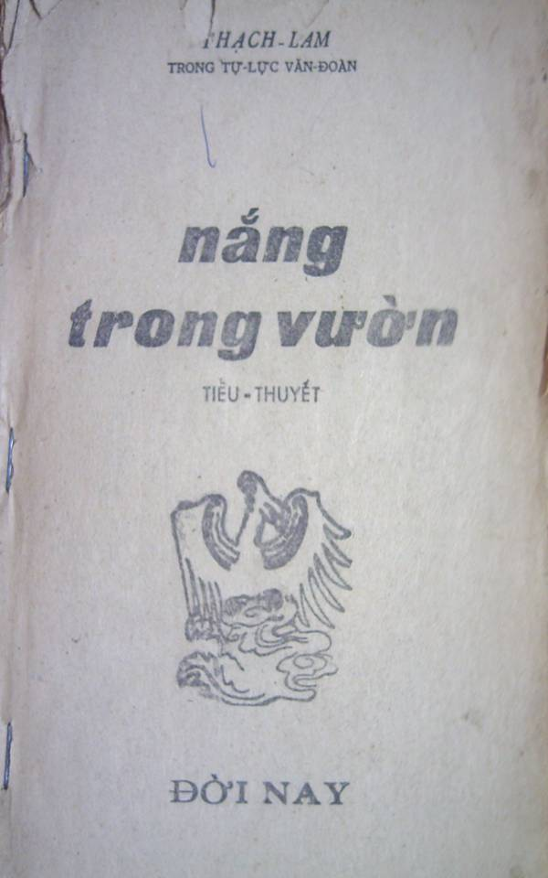
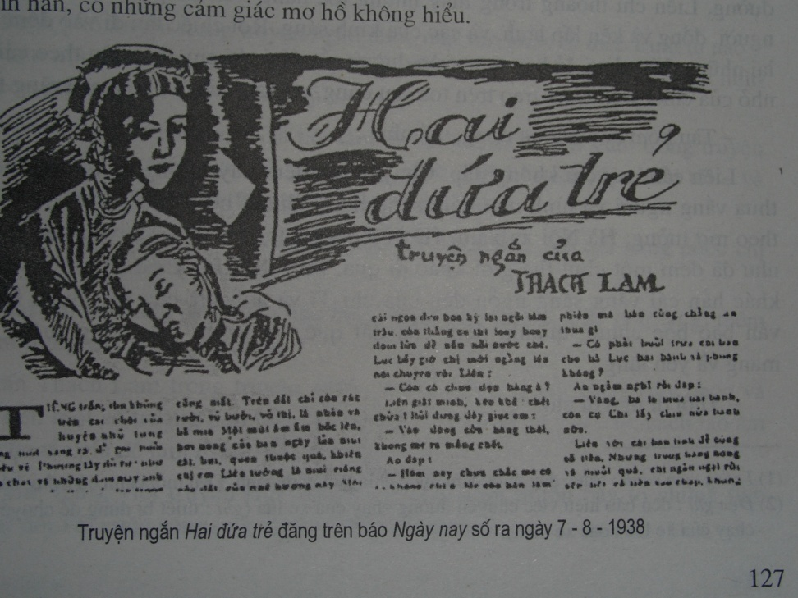
Đấu tranh trên lĩnh vực sách báo công khai
HAI ĐỨA TRẺ
THẠCH LAM ( 1910 – 1942 )

Slide 32
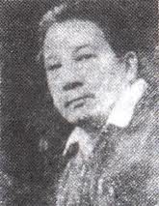
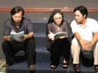
Trần Hữu trang
Đời cô lựu

Slide 33
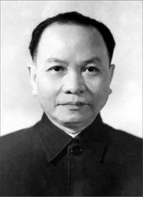
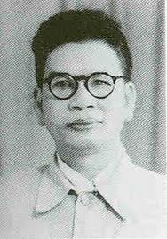
Đấu tranh trên lĩnh vực sách báo công khai
Trường Chinh
Tố Hữu
Hải Triều
Trần Huy Liệu

Slide 34
Bài 15: PHONG TRÀO DÂN CHỦ 1936 - 1939
II – PHONG TRÀO DÂN CHỦ 1936 - 1939
Hội nghị Ban chấp hành Trung ương Đảng Cộng sản Đông Dương tháng 7 – 1936
Những phong trào đấu tranh tiêu biểu
Ý nghĩa lịch sử và bài học kinh nghiệm của phong trào dân chủ 1936 - 1939
* Ý nghĩa
Là phong trào rộng lớn dưới sự lãng đạo của Đảng, Pháp đã phải nhượng bộ

Slide 35
Bài 15: PHONG TRÀO DÂN CHỦ 1936 - 1939
II – PHONG TRÀO DÂN CHỦ 1936 - 1939
Hội nghị Ban chấp hành Trung ương Đảng Cộng sản Đông Dương tháng 7 – 1936
Những phong trào đấu tranh tiêu biểu
Ý nghĩa lịch sử và bài học kinh nghiệm của phong trào dân chủ 1936 - 1939
Quần chúng được giác ngộ về chính trị, trở thành lực lượng chính trị hùng hậu.
Đội ngũ cán bộ, đảng viên được rèn luyện và trưởng thành trong đấu tranh.

Slide 36
Bài 15: PHONG TRÀO DÂN CHỦ 1936 - 1939
II – PHONG TRÀO DÂN CHỦ 1936 - 1939
Hội nghị Ban chấp hành Trung ương Đảng Cộng sản Đông Dương tháng 7 – 1936
Những phong trào đấu tranh tiêu biểu
Ý nghĩa lịch sử và bài học kinh nghiệm của phong trào dân chủ 1936 - 1939
* Bài học kinh nghiệm
Bài học về xây dựng Mặt trận dân tộc thống nhất, kinh nghiệm tổ chức, lãnh đạo quần chúng đấu tranh.
Phong trào 1936 – 1939 như một cuộc tập dượt, chuẩn bị cho tổng khởi nghĩa Cách mạng Tháng tám sau này.

Slide 37
BÀI TẬP
Câu 1: ĐCS Đông Dương chủ trương chuyển hướng chỉ đạo cách mạng trong giai đoạn 1936-1939 là do?
A. Sự chỉ đạo của quốc tế cộng sản
B. Tình hình thế giới và trong nước có nhiều thay đổi
C. Mâu thuẫn trong xã hội Việt Nam ngày càng gay gắt
D. Chính phủ mặt trận nhân dân lên cầm quyền ở Pháp

Slide 38
Câu 2: Đảng chủ trương thành lập mặt trận Thống nhất nhân dân phản đế Đông Dương để:
A. Tập hợp đông đảo mọi lực lượng trong xã hội thực hiện tốt nhiệm vụ cách mạng đặt ra
B. Cô lập, phân hóa kẻ thù chính của CM là chủ nghĩa phát xít, phản động thuộc địa và tay sai
C. Chống lại âm mưu phá hoại của kẻ thù đối với khối đoàn kết của các dân tộc Đông Dương
D. Khẳng định vai trò của nhân dân trong sự nghiệp CMGPDT

Slide 39
Câu 3: Đảng chủ trương thực hiện phương pháp đấu tranh trong những năm 1936-1939
A. Đấu tranh vũ trang là chính kết hợp với đẩy mạnh đấu tranh chính trị
B. Đấu tranh chính trị bằng lực lượng quần chúng là chủ yếu, hạn chế đấu tranh bạo lực
C. Kết hợp các hình thức đấu tranh công khai và bí mật, hợp pháp và bất hợp pháp
D. Đẩy mạnh đấu tranh nghị trường để hỗ trợ cho cuộc đấu tranh của các lực lượng vũ trang

Slide 40
Câu 4: Lĩnh vực đấu tranh mới của ĐCS Đông Dương trong những năm 1936-1939
A. Đấu tranh ngoại giao
B. Đấu tranh đòi tự do dân sinh dân chủ
C. Đấu tranh nghị trường và đấu tranh trên lĩnh vực báo chí
D. Đấu tranh đòi quyền lợi kinh tế

Slide 41
Câu 5: Nhiệm vụ cụ thể của CM Đông Dương trong những năm 1936-1939 được Đảng ta xác định
A. Thực hiện đồng thời 2 nhiệm vụ chiến lược là chống đế quốc và phong kiến
B. Chống chủ nghĩa phát xít, chống đế quốc Pháp xâm lược
C. Chống chế độ phản động thuộc địa, chống phát xít, chống chiến tranh, đòi các quyền tự do, dân chủ, cơm áo, hòa bình
D. Chống đế quốc Pháp và tay sai phản động đòi tự do dân chủ

